Slide 1

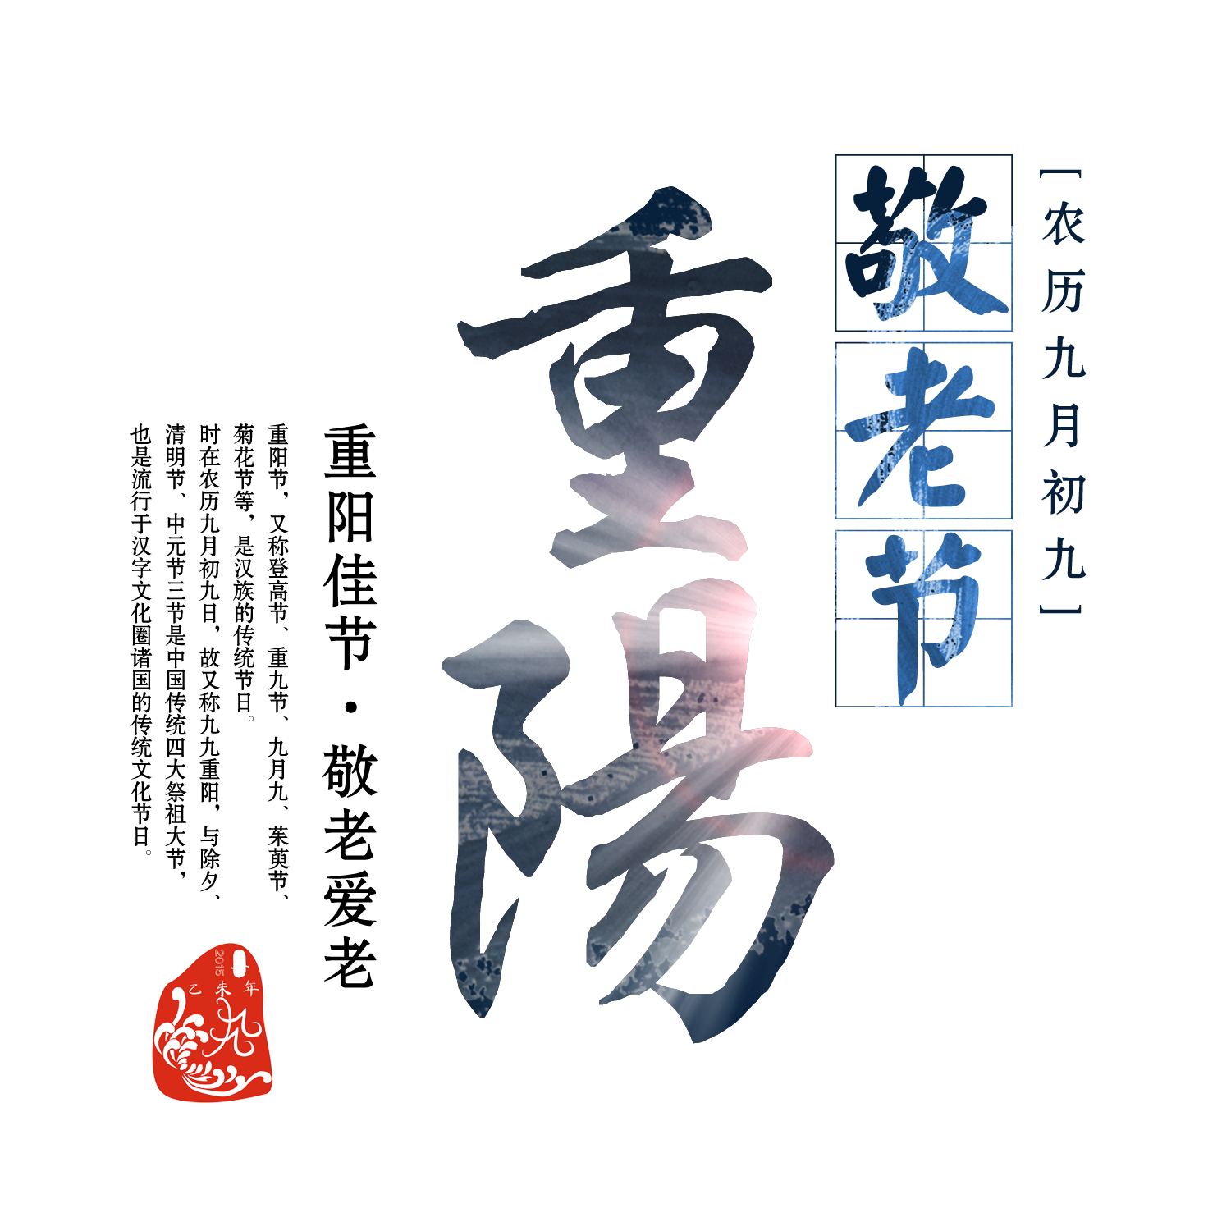

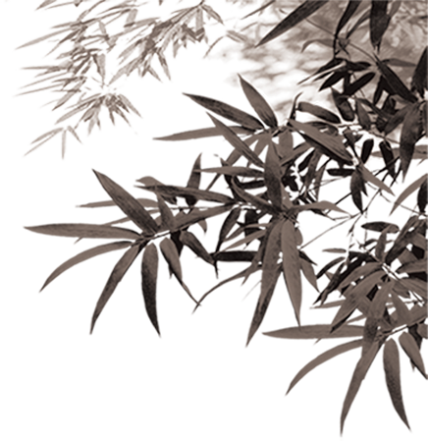
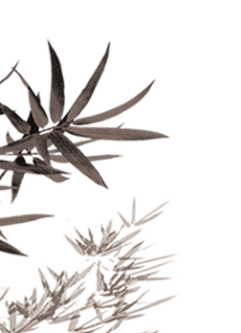

Slide 2
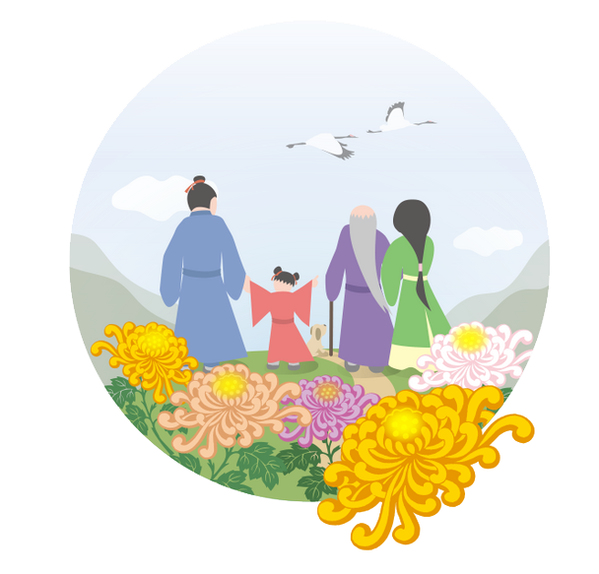
重阳
赏菊饮酒 偕老踏秋

Slide 3
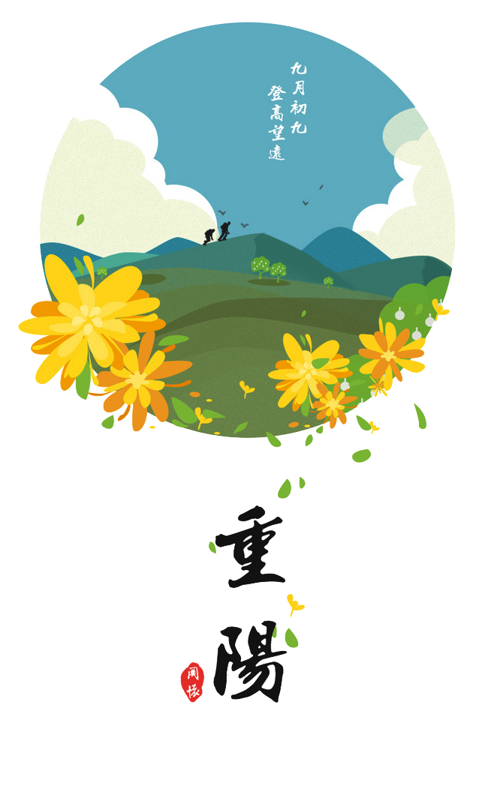
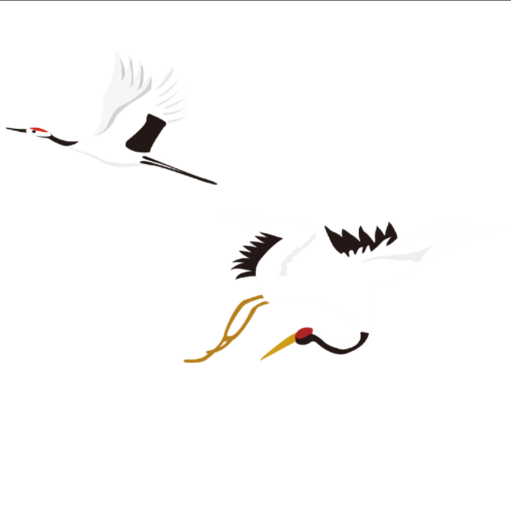
目录
1
节日起源
2
民间习俗
3
神话传说
4
著名诗词

Slide 4

壹
节日起源

Slide 5

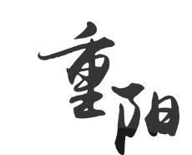
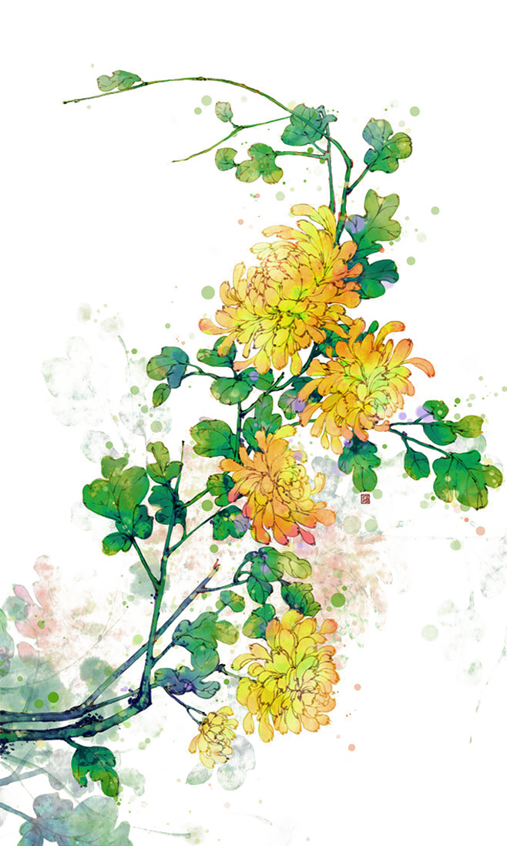
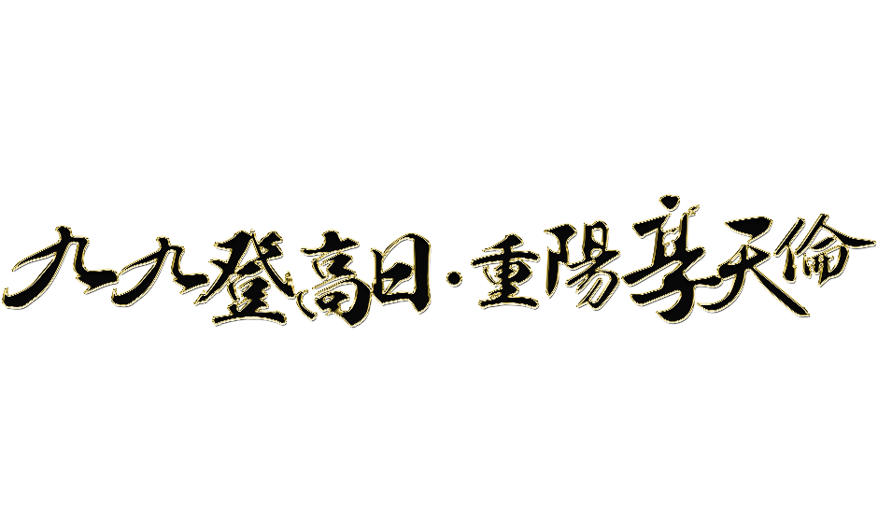
节日起源
Write Title Text Here
重阳的源头，可追溯到先秦之前。《吕氏春秋》之中《季秋纪》载：“（九月）命家宰，农事备收，举五种之要。藏帝籍之收于神仓，祗敬必饬。”“是日也，大飨帝，尝牺牲，告备于天子。”可见当时已有在秋九月农作物丰收之时祭飨天帝、祭祖，以谢天帝、祖先恩德的活动。

Slide 6
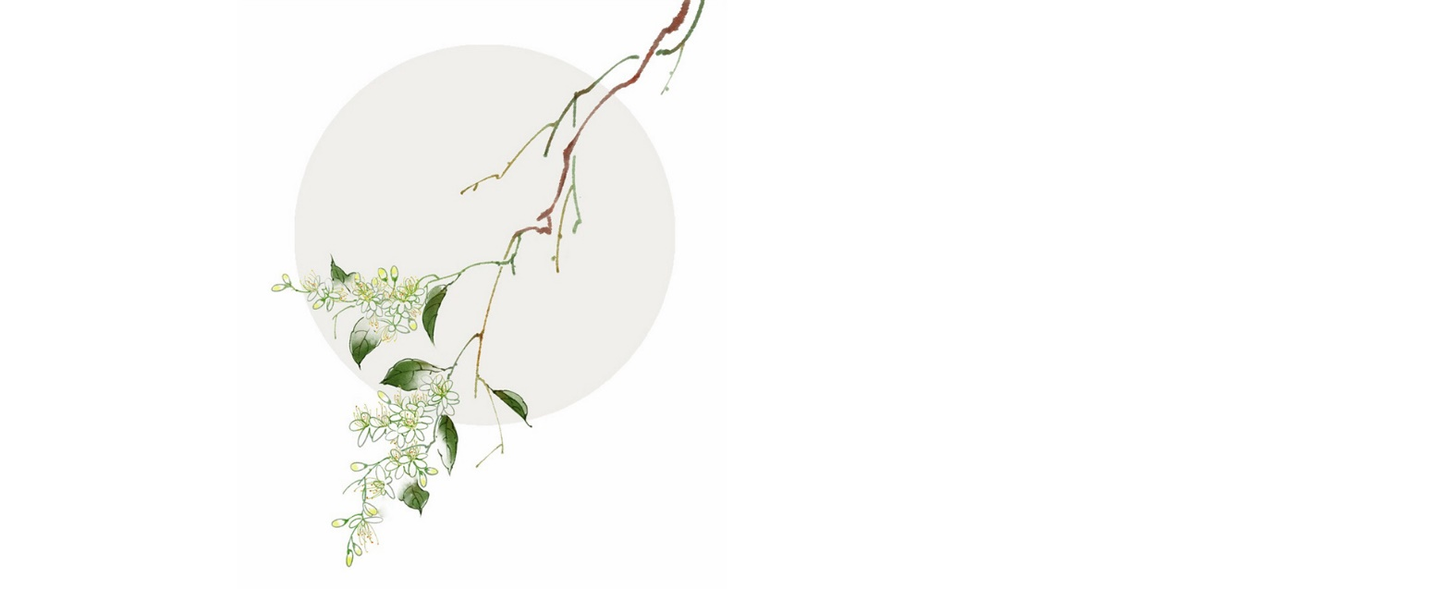
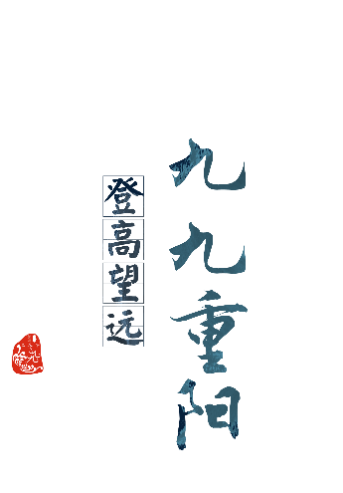
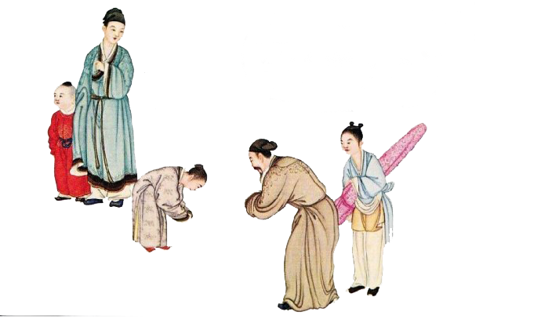
节日起源
Write Title Text Here
重阳节的原型之一是古代的祭祀大火的仪式。
作为古代季节星宿标志的“大火”星，在季秋九月隐退，《夏小正》称“九月内火”，“大火”星的退隐，不仅使一向以大火星为季节生产与季节生活标识的古人失去了时间的坐标，同时使将大火奉若神明的古人产生莫名的恐惧，火神的休眠意味着漫漫长冬的到来，因此，在“内火”时节，一如其出现时要有迎火仪式那样，人们要举行相应的送行祭仪。古代的祭仪情形虽渺茫难晓，但还是可以从后世的重阳节仪中寻找到一些古俗遗痕。

Slide 7
贰
民间习俗

Slide 8
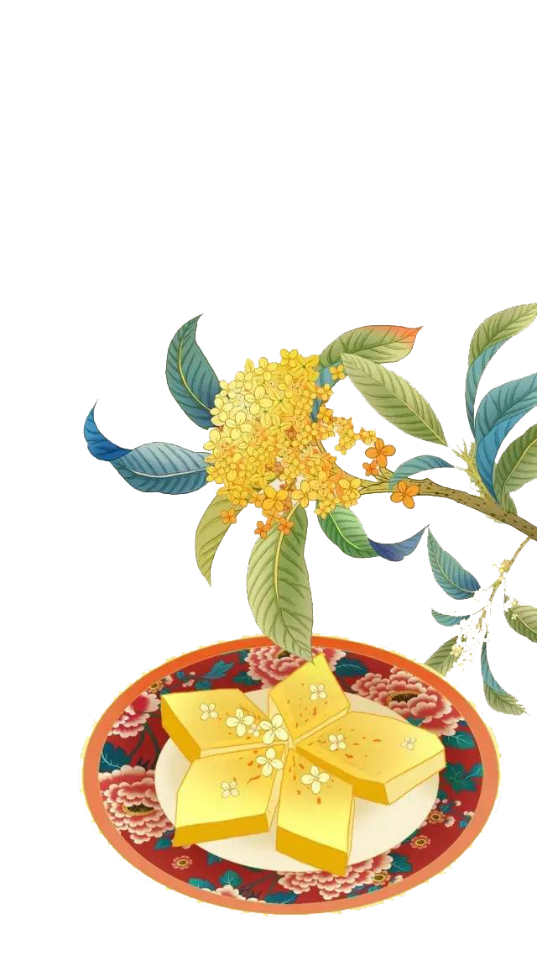
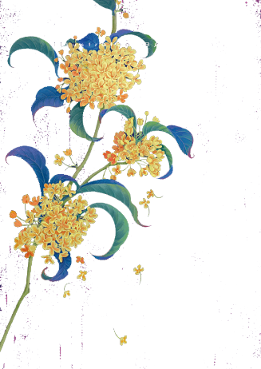
吃重阳糕
Write Title Text Here
据史料记载，重阳糕又称花糕、菊糕、五色糕，九月九日天明时，以片糕搭儿女头额，祝愿子女百事俱高，乃古人九月作糕的本意。
讲究的重阳糕要作成九层，像座宝塔，上面还作成两只小羊，以符合重阳（羊）之义。

Slide 9
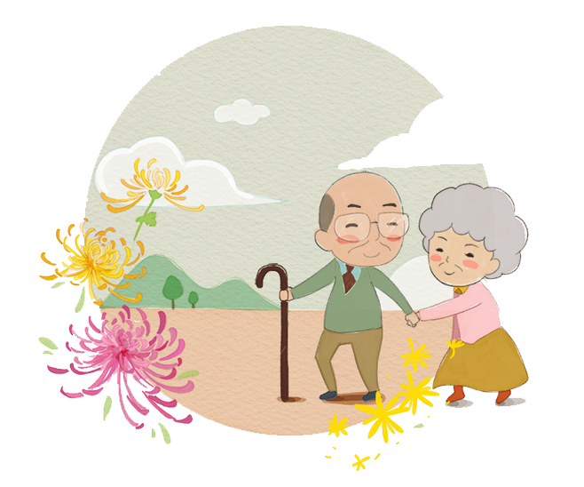
重阳节登高
Write Title Text Here
重阳节登高
重阳节首先有登高的习俗。金秋九月，天高气爽，这个季节登高远望可达到心旷神怡、健身祛病的目的。
早在西汉，《长安志》中就有汉代京城九月九日时人们游玩观景之记载。在东晋时，有著名的“龙山落帽”故事。

Slide 10
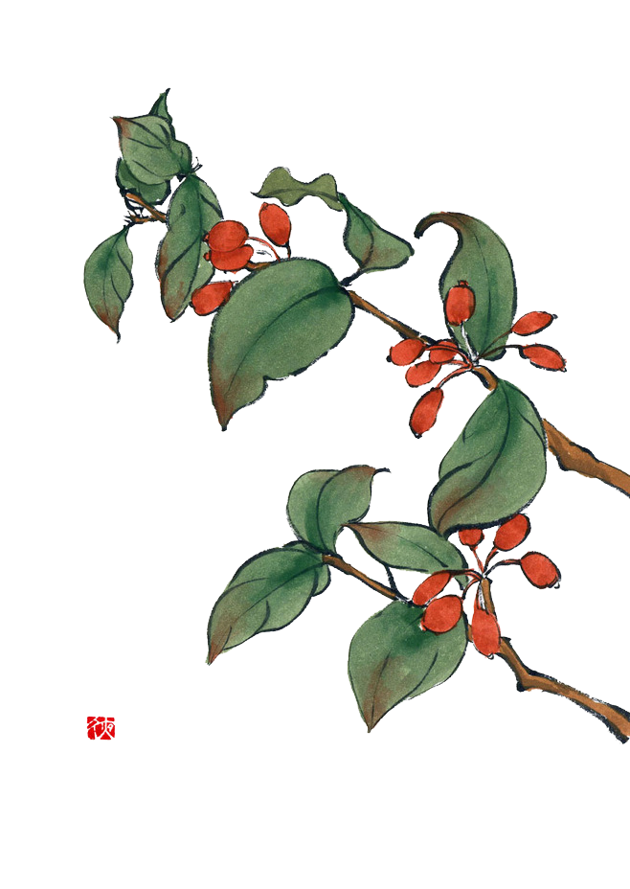
重阳节插茱萸
Write Title Text Here
重阳节插茱萸
古代还风行九九插茱萸的习俗，所以又叫做茱萸节。茱萸入药，可制酒养身祛病。插茱萸和簪菊花在唐代就已经很普遍。茱萸香味浓，有驱虫去湿、逐风邪的作用，并能消积食，治寒热。民间认为九月初九也是逢凶之日，多灾多难，所以在重阳节人们喜欢佩带茱萸以辟邪求吉。茱萸因此还被人们称为“辟邪翁”。

Slide 11
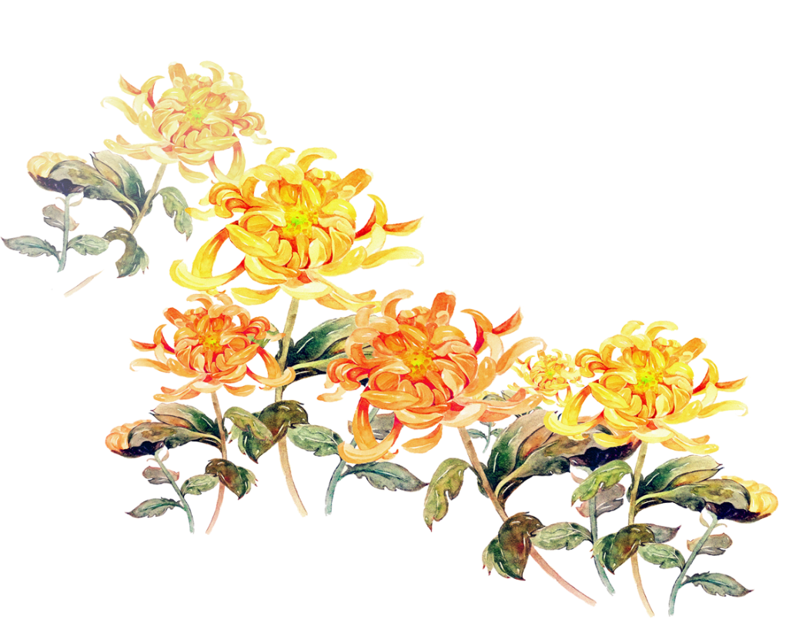
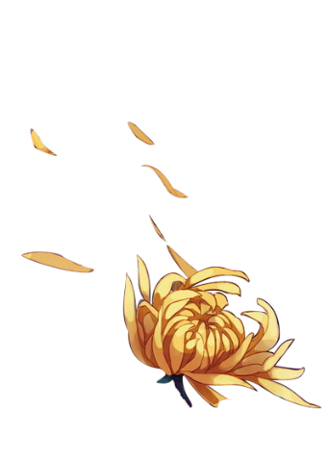
重阳节赏菊花
Write Title Text Here
重阳节赏菊花
重阳日，历来就有赏菊花的风俗，所以古来又称菊花节。农历九月俗称菊月，节日举办菊花大会，倾城的人潮赴会赏菊。从三国魏晋以来，重阳聚会饮酒、赏菊赋诗已成时尚。在中国古俗中，菊花象征长寿。

Slide 12
叁
神话传说

Slide 13
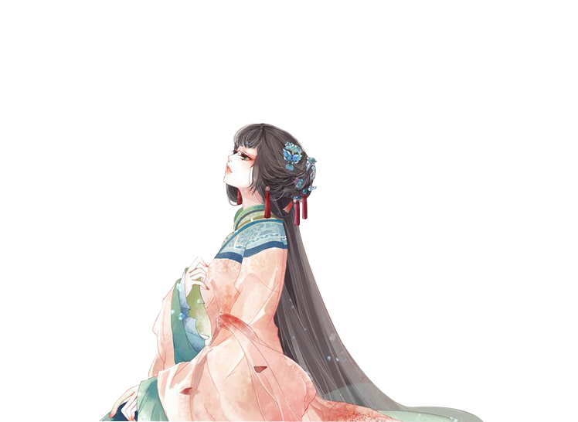
神话传说
Write Title Text Here
重阳节传说
《续齐谐记》记载
较早有关重阳节的传说，见于梁朝吴均的《续齐谐记》：
汝南桓景随费长房游学累年，长房谓曰：“九月九日，汝家中当有灾。宜急去，令家人各作绛囊，盛茱萸，以系臂，登高饮菊花酒，此祸可除。”景如言，齐家登山。夕还，见鸡犬牛羊一时暴死。长房闻之曰：“此可代也。”今世人九日登高饮酒，妇人带茱萸囊，盖始于此。

Slide 14
肆
著名诗词

Slide 15
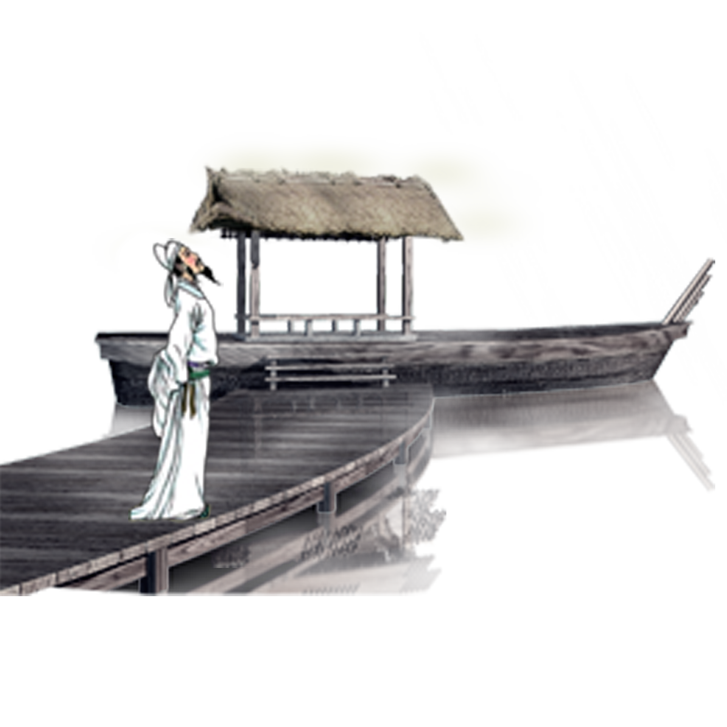
著名诗词
Write Title Text Here
九月九日忆山东兄弟
独在异乡为异客，
每逢佳节倍思亲。
遥知兄弟登高处，
遍插茱萸少一人。

Slide 16
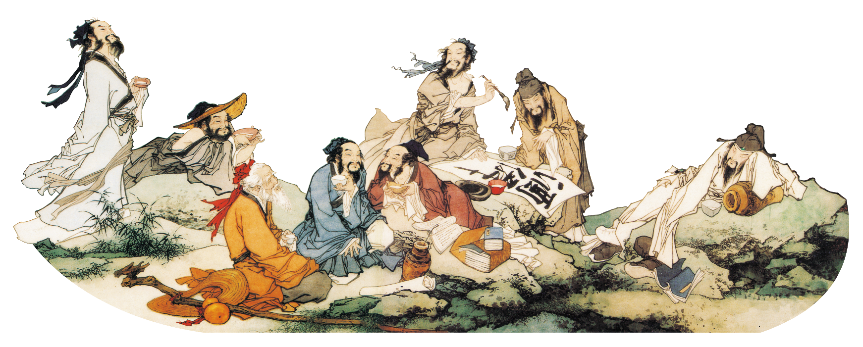
著名诗词
Write Title Text Here
九月十日即事
昨日登高罢，今朝再举觞。
菊花何太苦，遭此两重阳？

Slide 17
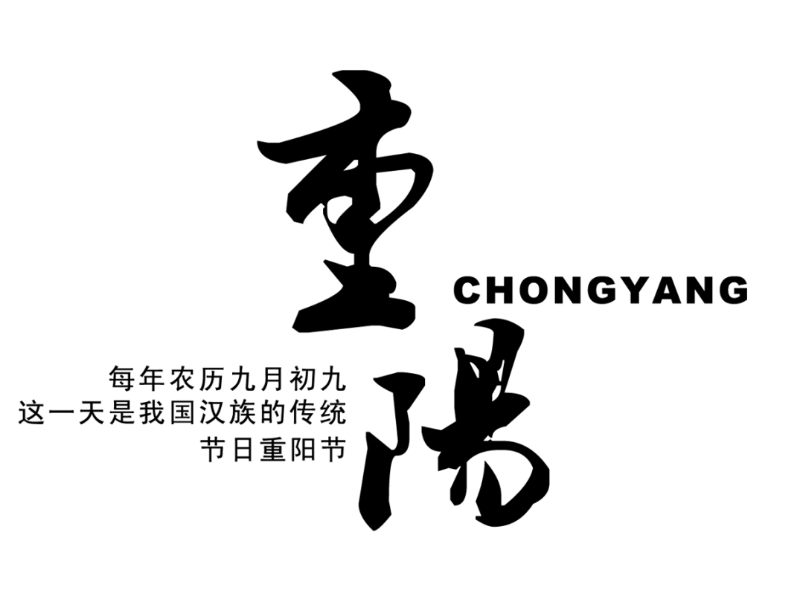

谢谢观看

